Slide 1
MY TRIP DIARY
나만의 여행 지도
권나영

Slide 2
CONTENTS
1
서비스 소개
1-1
1-2
1-3
기획의도
서비스 개요
2
프로젝트 개요
요구사항 정의
2-1
2-2
2-3
개발환경
시스템 구조
데이터베이스 구조
3
기술
3-1
기술 상세
Notes:
발표 순서입니다. 크게 서비스소개, 프로젝트개요, 기술 순으로 진행할 예정입니다.

Slide 3
1. 서비스 소개

Slide 4

기획의도
‘나만의 여행 다이어리(MY TRIP DIARY)’는 블로그 형식을 기반으로 한
여행 기록 웹 사이트 입니다.
사용자가
다녀온 여행이나 출발할 여행에 대한 정보,
여행에서 겪은 맛집 · 활동 · 숙소 등을
쉽게 기록 · 관리 · 공유하기 위한
서비스를 제공하는 것을 목표로 기획 및 제작하였습니다.
Notes:
MY TRIP DIARY 프로젝트는 사용자가 원하는 여행에 대한 정보, 여행에서 겪는 다양한 활동 등을 쉽게 기록, 관리, 공유하기 위한 서비스 제공을 목표로 기획 및 제작되었습니다

Slide 5
서비스 개요
내 여행(MY SPOT) 관리
여행 정보 관리
활동 정보 관리
여행 가져오기
여행 코스 결제
메인페이지
친구 목록
회원가입
ID/PW 찾기
로그인
비회원 로그인
받은 신청/보낸 신청 관리
친구 목록 관리
마이페이지
게시판
프로필 수정
개인 메뉴 설정
공지사항 게시판
이벤트 게시판
Notes:
크게 회원가입, 로그인, ID/PW 찾기 기능이 있는 메인 페이지와, 로그인 이후 사용 가능한 사용자 페이지로 이루어져 있습니다.

Slide 6
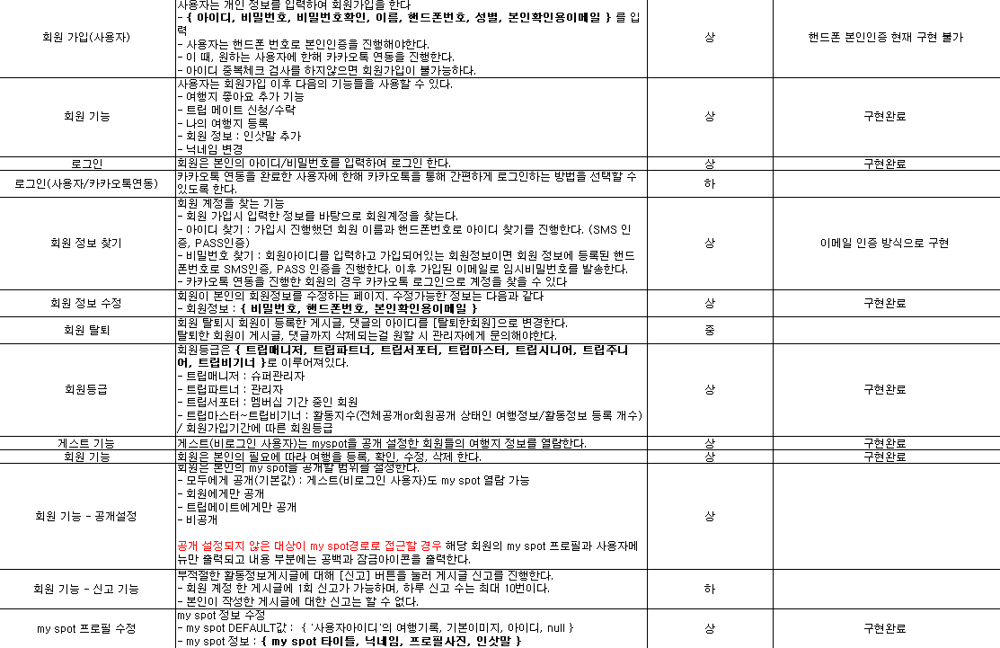
요구사항 정의
Notes:
요구사항 명세서 페이지 입니다.
대부분의 요구사항을 구현했으나 미구현 상태인 기능이 있어 이후 추가적으로 구현할 계획입니다.

Slide 7
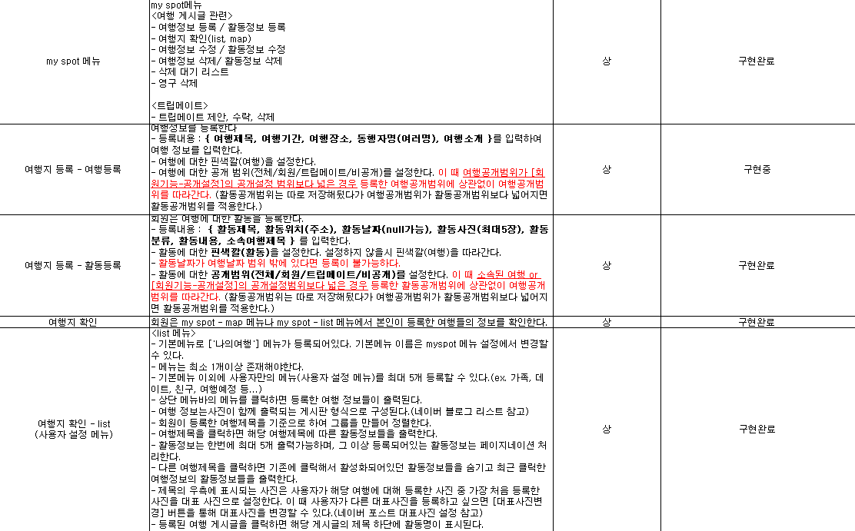
요구사항 정의

Slide 8
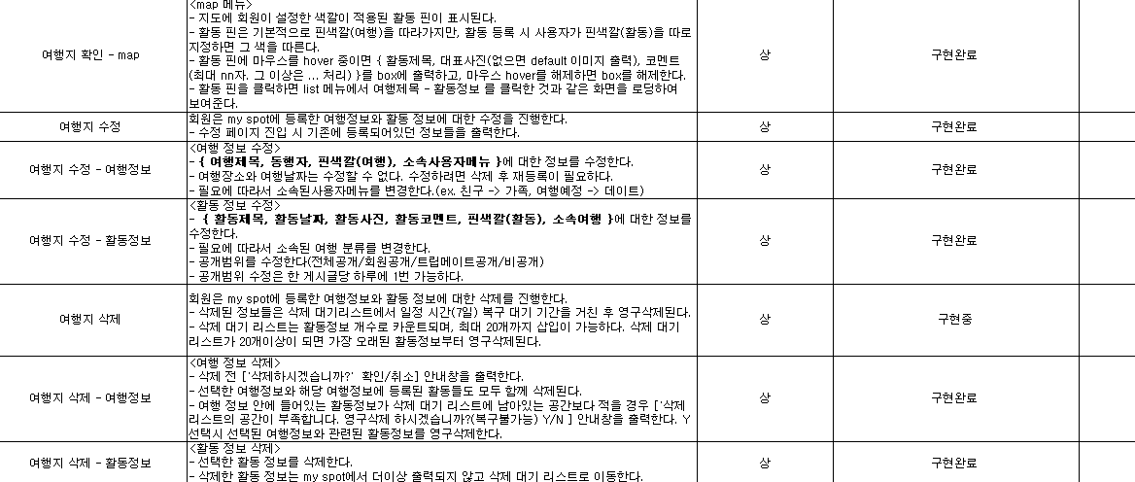
요구사항 정의

Slide 9
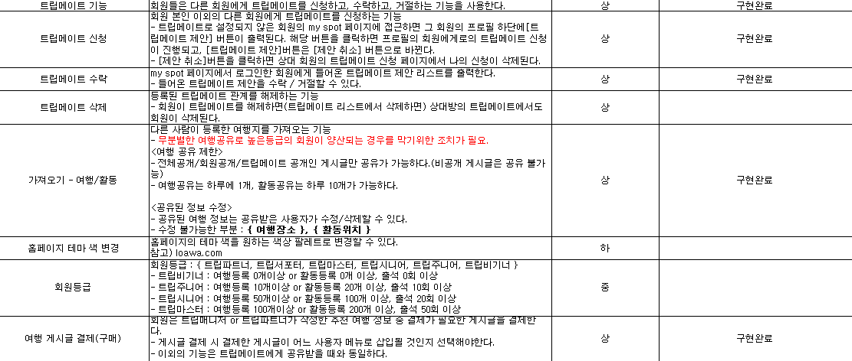
요구사항 정의

Slide 10
2. 개발환경

Slide 11
개발환경
운영체제
소스코드 작성 프로그램
웹서버
데이터베이스
형상관리도구
Window 10
Eclipse
Apache Tomcat v9.0
MySQL server v8.0
GitHub
Front-End
Language
Framework
HTML5, JSP, CSS, JAVASCRIPT
Back-End
Language
Framework
Spring MVC Framework
Plug-In
Library
API
Tiles, Lombok, spring-security, json, fileupload
jQuery
Kakao map API
Notes:
사용한 개발환경 입니다. HTML5, JSP, Spring MVC 등의 Framework를 사용하였고 추가적으로 여러가지의 플러그인, 라이브러리를 사용하여 다양한 기능을 구현하려고 노력했습니다.

Slide 12



개발구조
Controller
JSP
Service
DATABASE
ServiceImp
DAO
Mapper
Notes:
프로젝트는 JSP에서 필요한 DB정보를 Controller – Service – ServiceImp – DAO – MAPPER 를 거쳐 DB에 도달하여 가져오는 구조를 가지고 있습니다

Slide 13
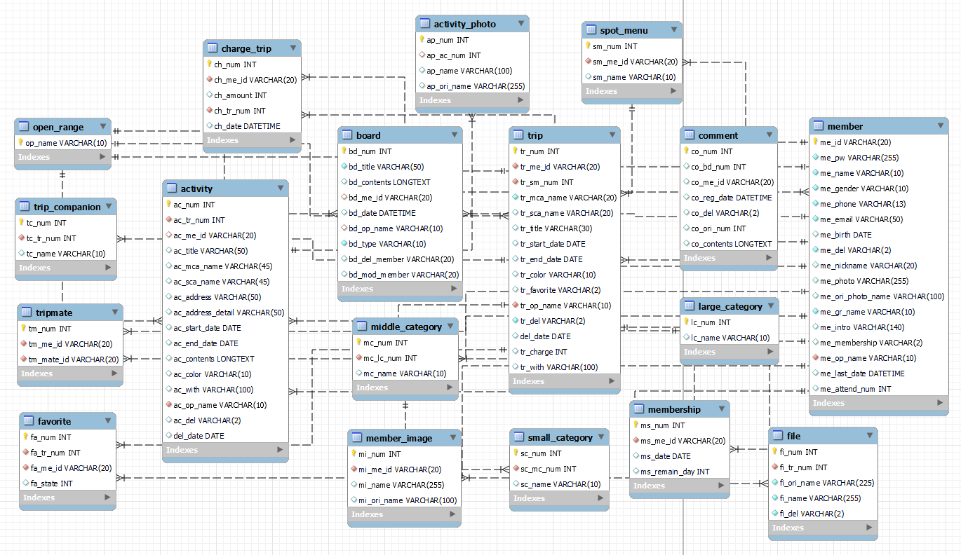
데이터베이스 구성 (ERD)
Notes:
데이터베이스 ERD 입니다.

Slide 14
3. 기술 구현
Notes:
이제부터는 구현한 내용에 대한 설명입니다.

Slide 15
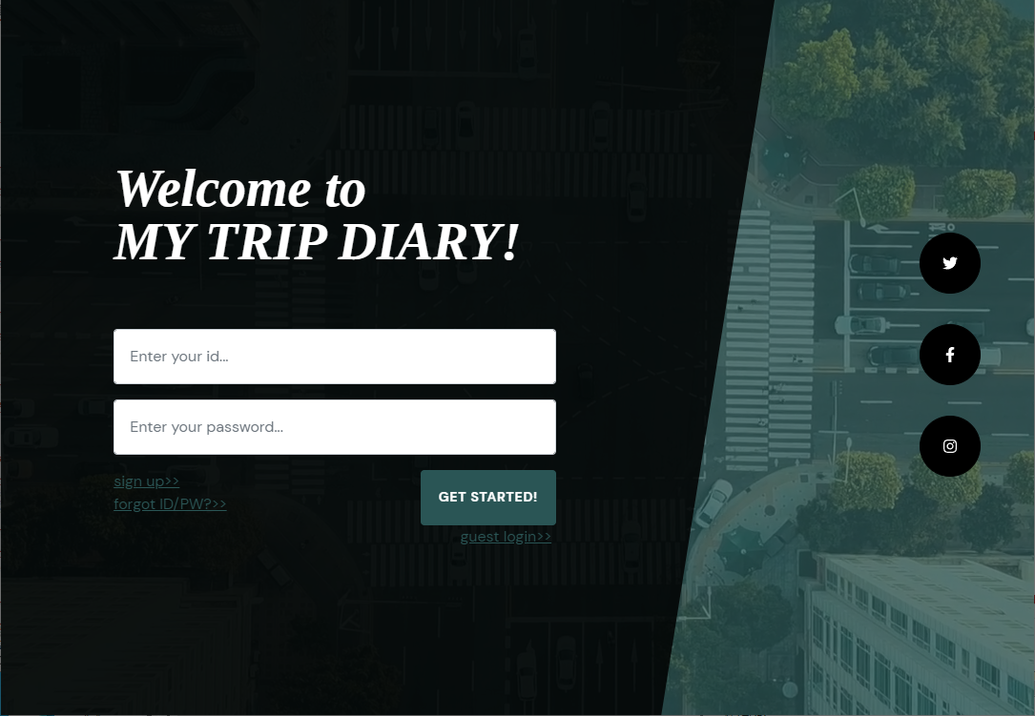
기술상세 메인페이지
1
회원가입 버튼
- 아이디, 패스워드, 전화번호, 이메일을
필수 입력하여 회원가입 진행
2
아이디/비밀번호 찾기
- 이름과 이메일을 입력하여 아이디를,
아이디와 이름을 입력하여
이메일로 새 비밀번호를 전송 받음
1
3
로그인 확인버튼
2
3
- Guest login 버튼으로
로그인 없이 진입
- 게스트로그인 사용자는
관리자의 spot home으로 이동
Notes:
맨 처음 프로젝트를 실행하면 메인과 로그인을 겸하는 메인페이지가 나옵니다.
회원가입 버튼, ID/PW 찾기 버튼, 로그인 버튼으로 구성되어있습니다.

Slide 16
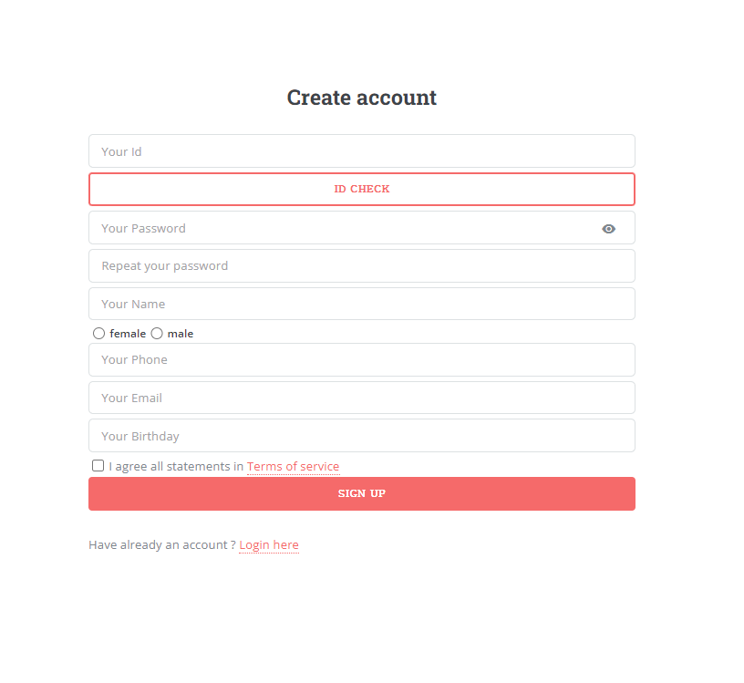
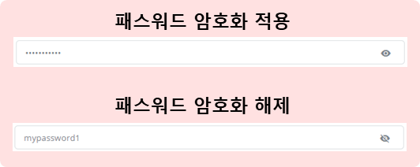
기술상세 회원가입 페이지(1)
1
ID 중복 체크
- 사용자가 입력한 ID를 DB에서 검색
- DB에 같은 ID가 존재하면 회원가입 불가
: 알림창 출력
- 중복체크 후 다른 ID를 기입하고 회원가입을 진행하면, 중복체크를 다시 진행해야 함
1
2
2
패스워드 전환 아이콘
아이콘을 클릭하여 내가 작성한 패스워드를 확인
3
이용약관 동의
3
약관 동의 체크박스에 체크하지 않으면 회원가입을 진행할 수 없음
Notes:
사용자 등록을 위한 회원가입 페이지 입니다.
ID 중복 검사 버튼으로 회원ID의 중복을 피합니다. 중복체크 성공 후 ID입력창의 값을 변경하고 회원가입을 진행하면 중복체크를 다시 진행하라는 메시지를 출력합니다.
패드워드 입력창 옆의 눈모양 아이콘을 클릭하면 패스워드 암호화를 해제하여 입력된 패스워드값을 확인할 수 있습니다.
또 약관 동의 체크박스에 체크하지 않으면 회원가입을 진행할 수 없게 하였습니다.

Slide 17
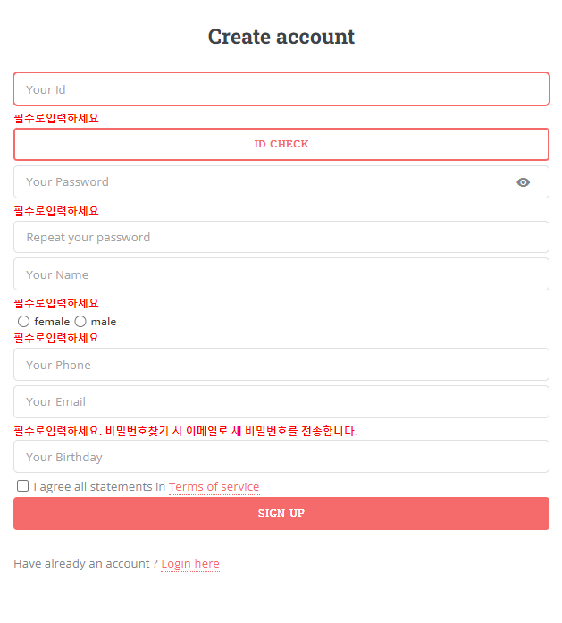
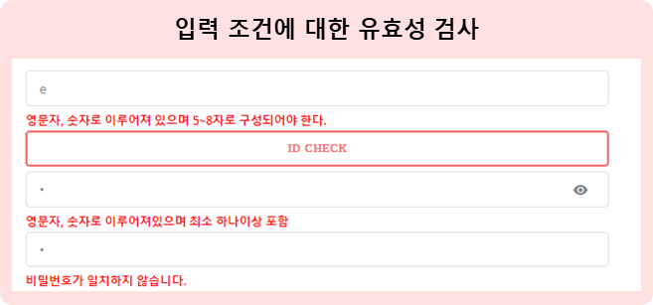
기술상세 회원가입 페이지(2)
4
4
기입 정보 유효성 검사(1)
사용자가 필수 기입 항목을 작성했는지 검사
아무것도 입력하지 않고 회원가입을 진행할 시 필수 기입 항목에 안내문 출력
5
5
기입 정보 유효성 검사(2)
사용자가 입력한 정보가 적절한지 검사
조건을 충족하지 않은 항목에 대해 안내문을 출력
Notes:
만약 회원가입 시 필수 입력 정보를 입력하지 않고 회원가입 완료버튼을 누른다면 다음과 같은 안내문들이 필수 입력창 밑에 출력됩니다.
모든 입력창에 값을 입력하더라도 각 입력창에 알맞은 조건을 충족하지 않을 경우 조건에 대한 안내문을 출력합니다.

Slide 18
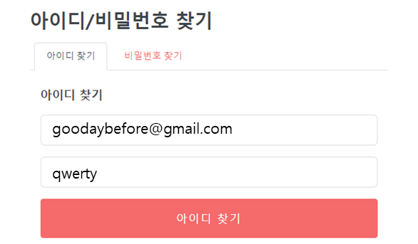
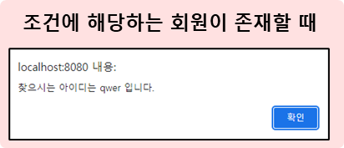
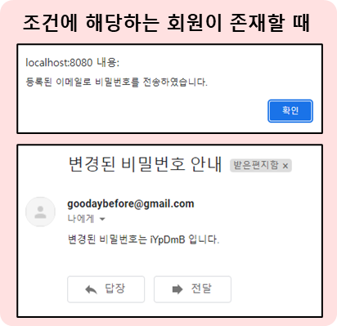
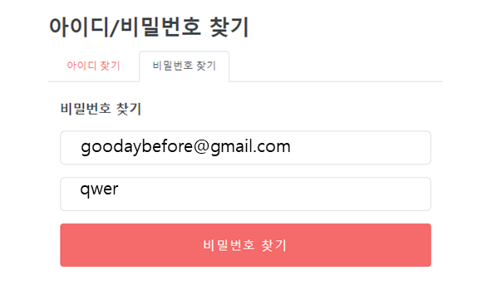
기술상세 아이디/비밀번호 찾기 페이지
1
아이디 찾기
사용자가 회원가입 시 등록한 이메일과 이름을 입력하면 두 조건과 일치하는 회원이 있는지 DB에서 탐색
일치하는 회원이 존재하면 회원의 ID를 알림창으로 출력
2
비밀번호 찾기
사용자가 회원가입 시 등록한 ID와 이메일을 입력하면 두 조건과 일치하는 회원이 있는지 DB에서 탐색
일치하는 회원이 존재하면 해당 회원의 비밀번호를 임의의 6자리 글자+숫자로 변경
변경한 새 비밀번호는 회원의 이메일로 전송
Notes:
회원가입한 계정이 존재하더라도 아이디나 비밀번호를 잊어버렸을 경우 아이디/비밀번호 찾기 페이지에서 계정을 찾을 수 있습니다.
아이디 찾기를 위해서는 회원가입 시 입력했던 이메일과 이름정보를 입력해야합니다.
비밀번호 찾기를 위해서는 이메일과 아이디 정보가 필요합니다. 비밀번호 찾기 성공 시 기존 비밀번호를 알려주지 않고, 새 비밀번호를 임의로 만들어 회원의 이메일로 전송합니다. 변경된 비밀번호는 추후 mypage에서 수정이 가능합니다.

Slide 19
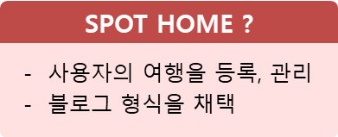

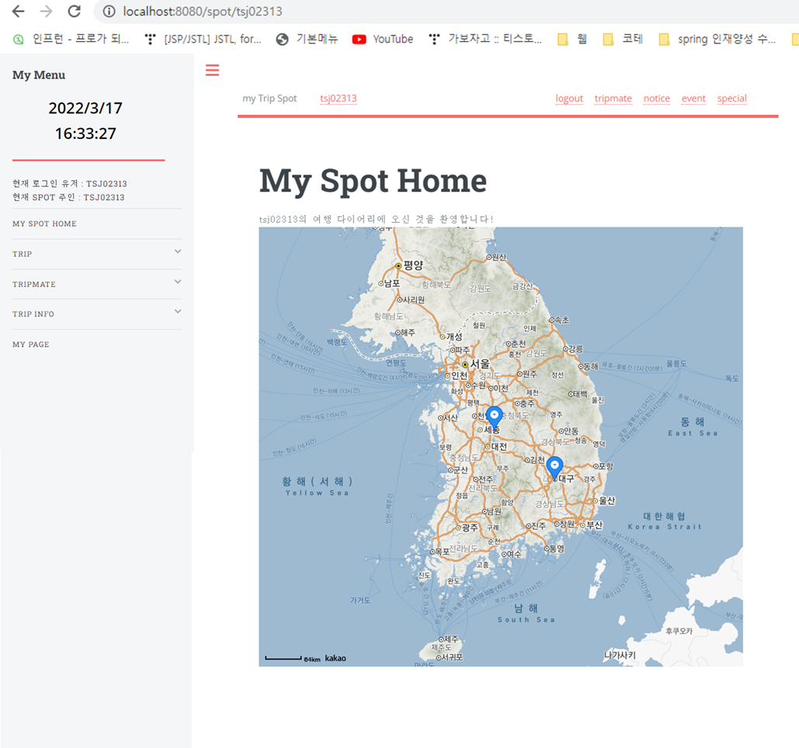
기술상세 MY TRIP SPOT HOME
1
1
SPOT HOME 접근 URL
url에 입력한 사용자ID에 따라 페이지에 불러오는 정보가 달라짐
DB에 존재하지 않는 사용자 ID 입력 시 회원 자신의 spot home으로 돌아옴
2
3
2
메뉴 바(사이드바)
메뉴명 | 기능
MY SPOT HOME | 로그인한 사용자의 SPOT HOME으로 돌아가는 기능
TRIP | 내가 등록한 여행을 저장하는 메뉴들
TRIPMATE | 친구 관리 기능
TRIP INFO | 관리자가 작성하는 공지사항 게시글
MY PAGE | 내 정보 설정
3
나의 여행 지도
내가 등록한 여행(trip)들의 대표 장소들을 지도에 맵핀 형식으로 출력
Notes:
로그인에 성공한다면 가장먼저 MY TRIP SPOT HOME 페이지에 접근합니다. 이 때 SPOT HOME은 ‘내 블로그‘ 형식으로 생각하시면 됩니다.
주소창에는 사용자 아이디를 포함한 url이 존재하는데, 이 때 사용자 아이디를 다른 회원의 아이디로 바꾸면 그 회운의 SPOT HOME으로 이동할 수 있습니다.
왼쪽에는 메뉴 바가 존재하는데, 각 메뉴들의 기능은 오른쪽의 테이블에 정리되어있습니다.
페이지 중앙에는 사용자가 등록한 여행들의 대표 장소들을 맵핀 형식으로 지도에 출력하였습니다.

Slide 20
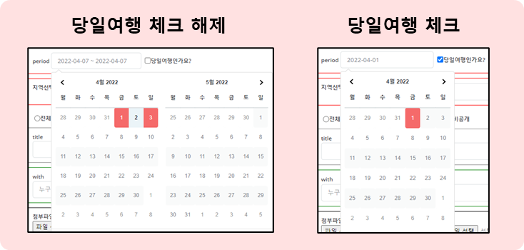
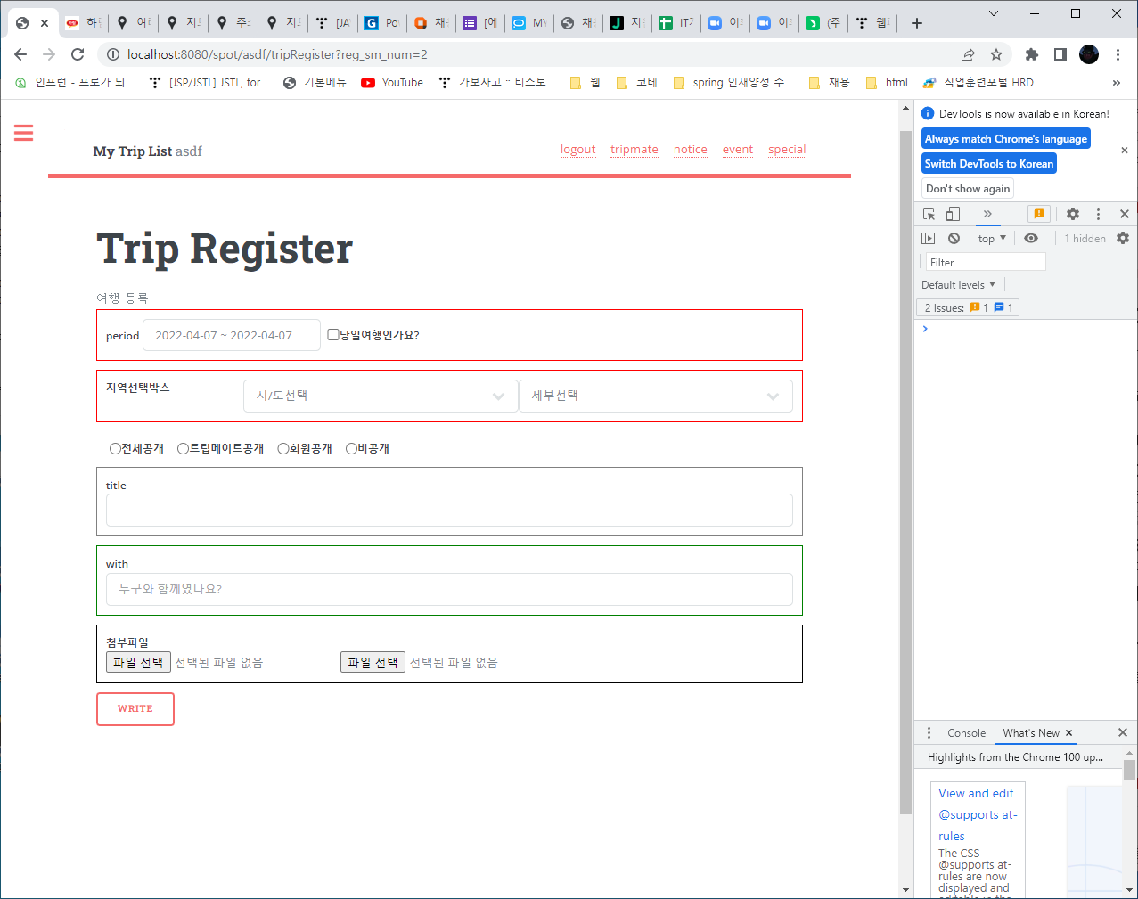
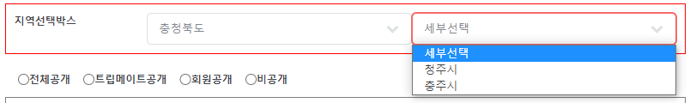
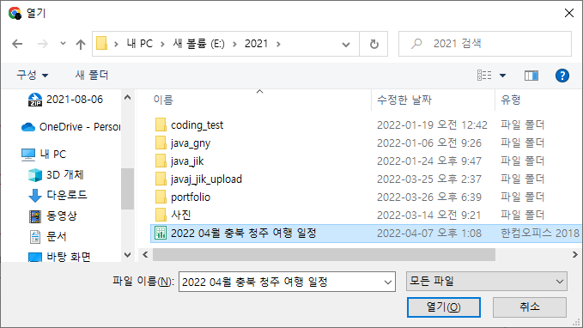
기술상세 SPOT HOME – Trip Register 페이지
1
여행 기간 설정
- input 창을 클릭해서 여행기간 설정
- 당일여행 체크 시 날짜 하나만
선택되도록 달력을 자동 변경
2
여행 지역 설정
1
광역시/도(대분류)에 따라 시(중분류) 의 목록이 달라짐
광역시(대분류)만 선택하는 것도 가능
2
3
여행 공개범위 설정
3
사용자가 등록한 여행을 공개할 대상(범위)을 설정
4
여행 파일 첨부
4
사용자가 여행 계획을 설계할 때 작성한 파일(xlsx, txt, …) 첨부
최대 2개까지 첨부 가능
Notes:
여행 등록 페이지 입니다.
Input 창을 클릭해서 여행 기간을 설정할 수 있습니다. 만약 input 창 우측의 ‘당일여행’을 체크한다면 날짜가 하나만 선택되도록 datepicker달력을 자동으로 변경합니다.
대분류와 중분류에 따라 select box에 출력되는 목록이 달라집니다. 대분류만 선택해서 저장하는 것도 가능합니다.
또 사용자가 등록한 여행을 공개할 범위를 설정할 수 있고,
여행 계획을 설계할 때 작성하거나 참고했던 파일이 있으면 최대 2개까지 첨부가 가능합니다.

Slide 21
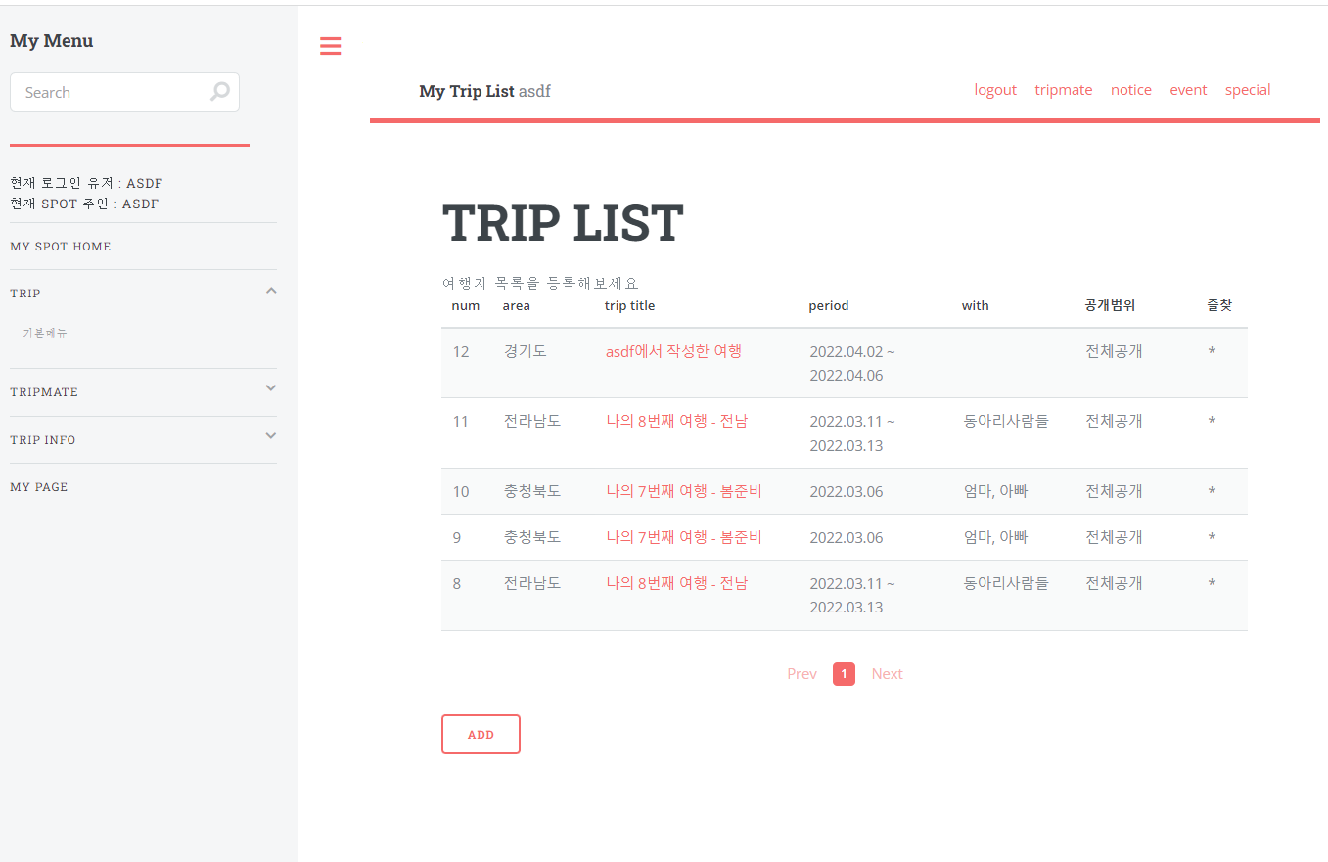
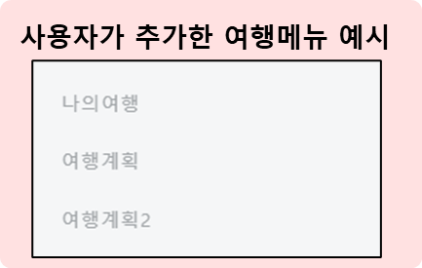
기술상세 SPOT HOME – Trip List 페이지
1
TRIP 메뉴
사용자가 등록한 여행들을 저장하는 분류 메뉴
MYPAGE 에서 사용자 메뉴를 추가할 수 있음
2
1
2
TRIP LIST
사용자가 등록한 여행 목록을 출력
페이지네이션 적용 : 한 페이지에 여행 목록을 5개씩 출력
Notes:
여행들을 등록한 후 여행 메뉴를 클릭하면 내가 등록한 여행들의 목록이 출력됩니다. 이 때 여행 메뉴 목록은 사용자가 원하는 대로 추가/삭제가 가능합니다. 오른쪽 하단에 사용자가 추가한 여행 메뉴의 예시를 보여드리고 있습니다.
여행 리스트는 한 페이지에 여행 목록을 5개씩 출력하도록 페이지네이션 처리 되어있습니다.

Slide 22
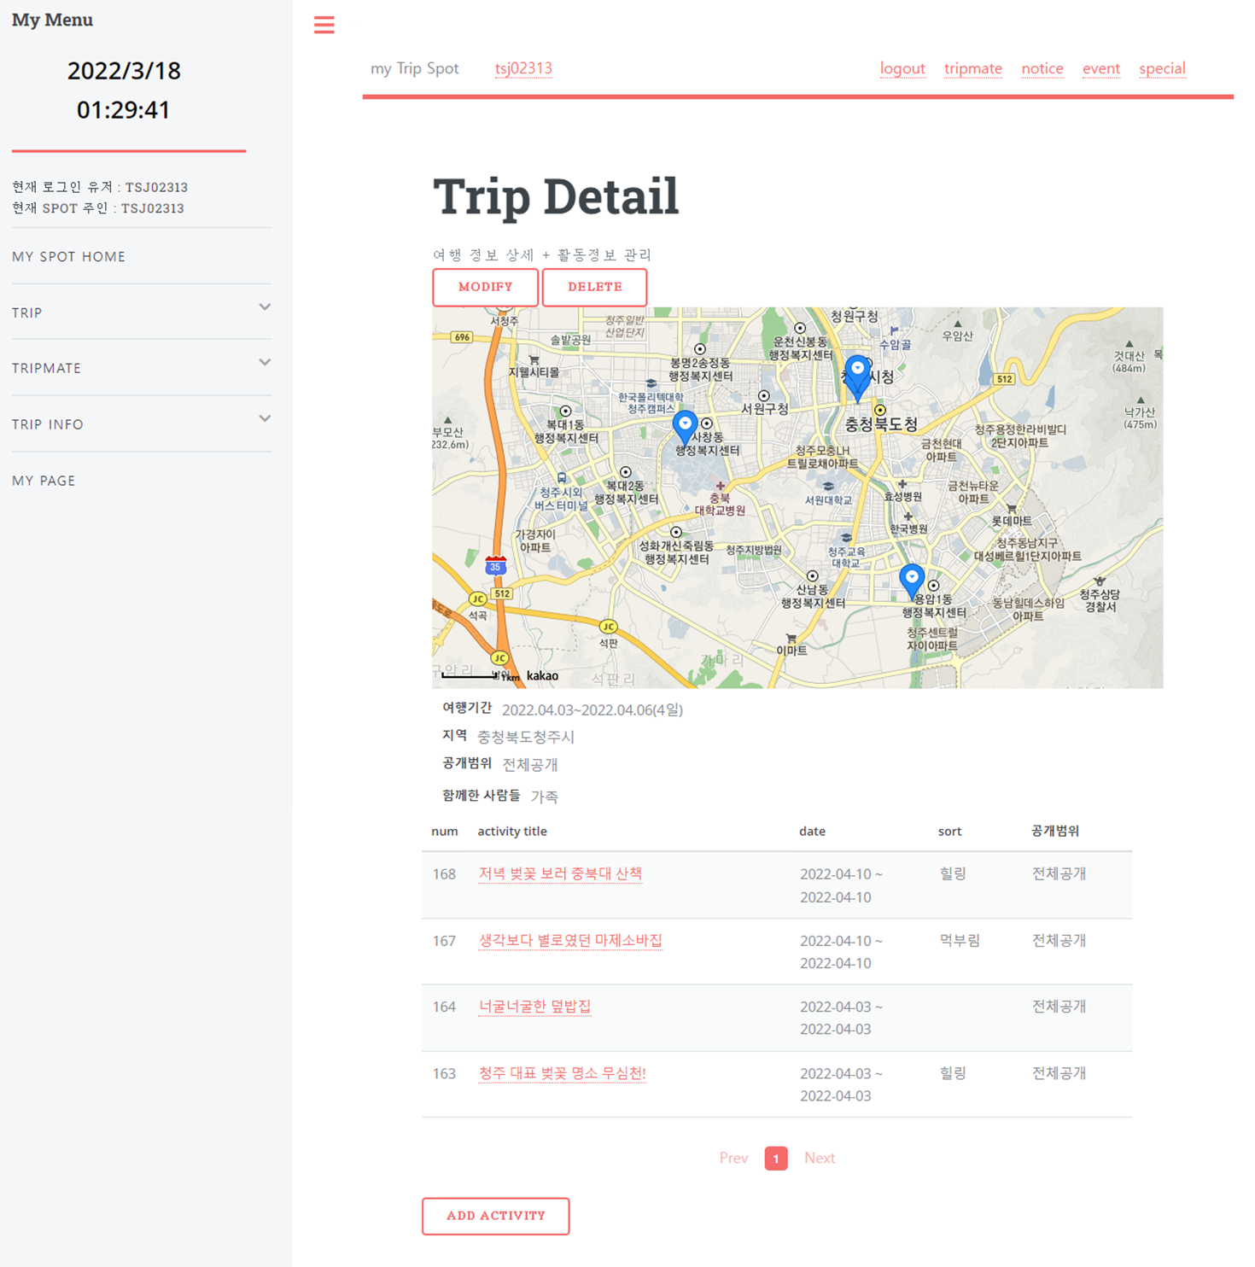
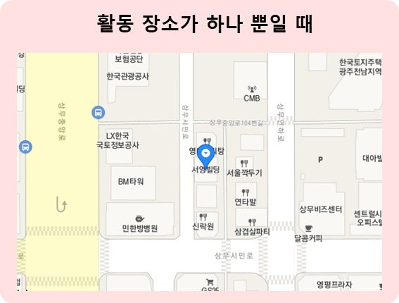
기술상세 SPOT HOME – Trip Detail 페이지
1
여행 정보 수정/삭제 버튼
1
2
여행에 소속된 활동 장소
2
여행 중 활동한 활동 장소들을 맵핀에 표시
활동예시 : 먹부림, 숙박, 스포츠 등
3
3
여행 정보 출력
- 사용자가 등록한 여행 정보들을 출력
- 사용자가 등록한 파일 다운로드 가능
4
4
활동 정보 리스트
- 여행에 소속된 활동들의 리스트 출력
- 페이지네이션 적용 : 한 페이지에 5개씩
Notes:
여행 리스트에서 여행을 하나 클릭하면 여행 상세 페이지로 이동하게 됩니다.
하나의 여행에는 먹부림, 숙박, 스포츠 등의 여러가지 활동들이 존재합니다.
여행 상세 페이지에서는 하나의 여행에서 활동한 장소들 등록할 수 있는데, 이 활동 장소들을 맵핀으로 주소에 모두 표시합니다. 이때 지도는 활동 장소들을 한 번에 담을 수 있는 범위로 자동 확대/축소를 진행합니다.
활동 리스트들도 여행리스트와 마찬가지로 페이지네이션을 적용하였습니다.

Slide 23
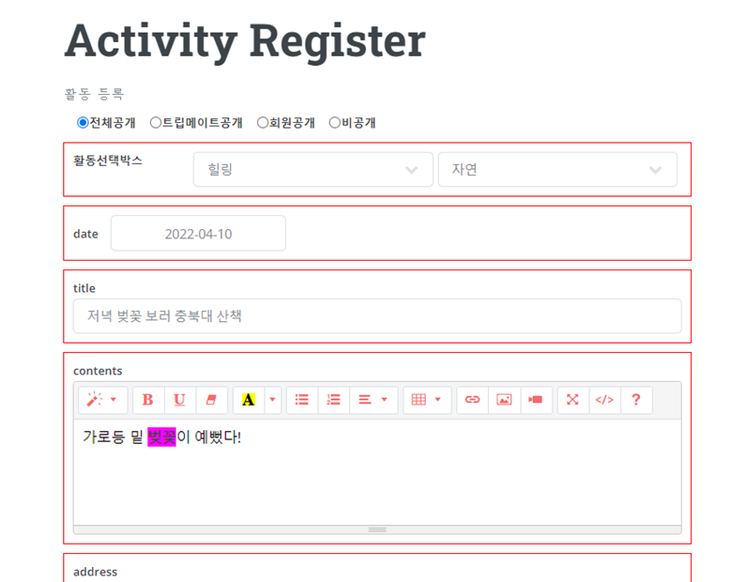
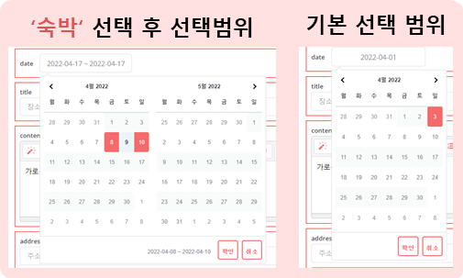
기술상세 SPOT HOME – Activity Register 페이지
1
활동 종류 선택
활동종류 | 세분류
먹부림 | 식사, 브런치, 카페
스포츠 | 레저, 스포츠
힐링 | 자연, 전시
숙박 | 호텔, 리조트, 팬션
1
2
2
활동 날짜 선택
선택한 활동 종류가 ‘숙박‘ 일 때 datepicker의 달력 스타일이 여러 날짜를 선택할 수 있도록 변경됨
3
3
활동 내용 기입
summernote를 사용하여 사용자가 활동 내용을 꾸미거나 사진을 첨부할 수 있도록 함
Notes:
활동을 등록할 때 출력되는 페이지입니다.
Select box로 활동 종류를 선택할 수 있습니다. 활동 종류는 우측에 표로 정리해두었습니다.
만약 select box에서 선택한 활동의 종류가 ‘숙박’이라면, datepicker를 클릭했을 때 나타나는 달력이 여러 날짜를 선택할 수 있도록 스타일이 변경됩니다.
활동 내용은 summernote를 추가하여 사진 및 내용을 업로드할 수 있도록 구현하였습니다

Slide 24
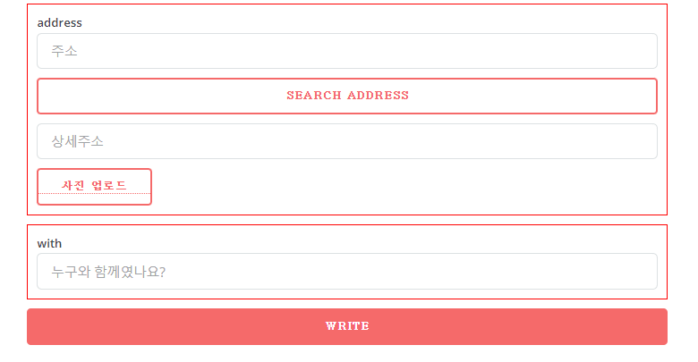
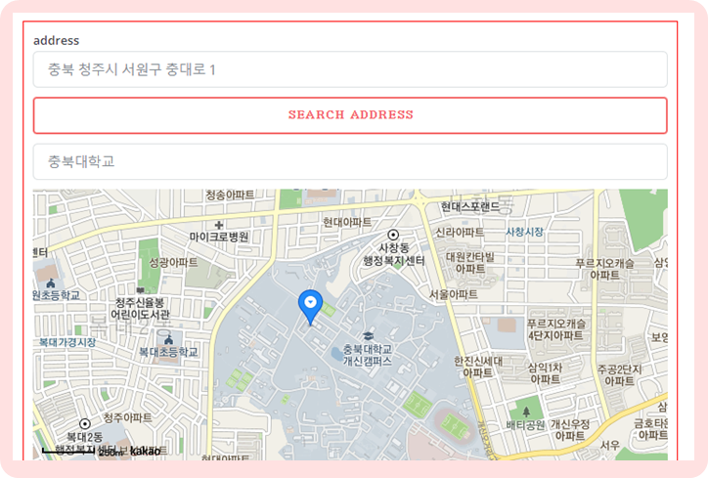
기술상세 SPOT HOME - Activity Register 페이지(2)
4
주소 검색
1
Kakao 지도 API를 사용한 주소 검색
주소 검색창에서 검색한 주소를 클릭하면 자동으로 해당 주소의 지도 맵핀이 생성됨
Notes:
활동 등록 시 꼭 주소를 기입하여야 합니다. 주소를 기입하지 않으면 경고창과 함께 활동 등록에 실패하게 됩니다.
Kakao 주소 찾기 API를 사용하였고, 주소 검색창에서 검색한 주소를 클릭하면 자동으로 해당 주소의 지도 맵핀이 하단에 생성되도록 하였습니다.

Slide 25
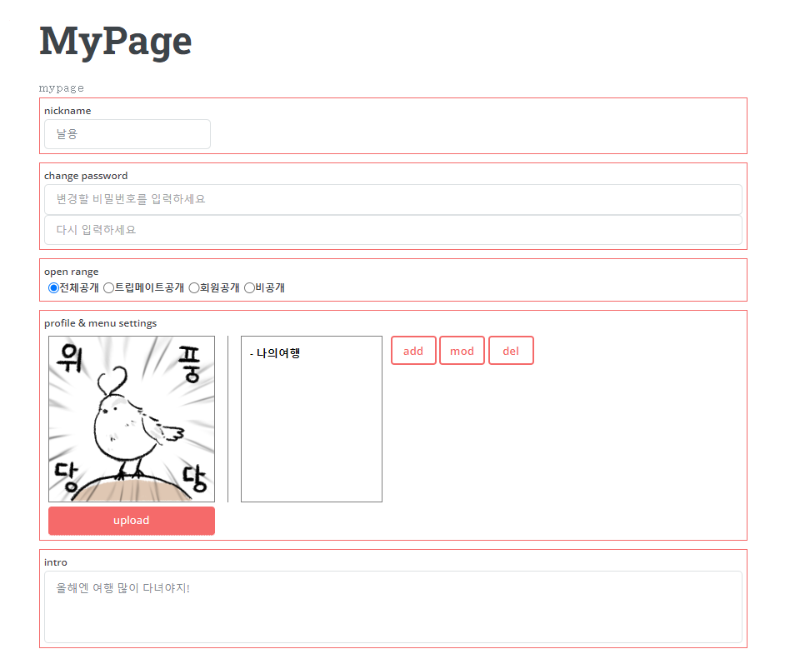
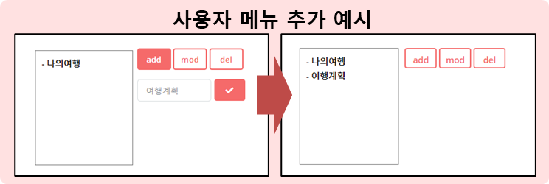
기술상세 SPOT HOME - mypage
1
닉네임 설정
사용자 닉네임 설정
2
비밀번호 재설정
1
새 비밀번호를 암호화하여 저장
2
3
프로필 사진 설정
FileUpload 플러그인 사용
내 컴퓨터에 저장되어 있는 사진을 프로필 사진으로 등록
사용자가 등록한 프로필 사진은 서버에 저장
3
4
4
사용자 메뉴 추가/수정/삭제
사용자 메뉴를 추가/수정/삭제(최소 1개~최대5개)
Notes:
다음은 mypage 입니다. 닉네임 설정과
비밀번호 재설정을 진행할 수 있으며,
내 컴퓨터에 저장되어 있는 사진을 프로필 사진으로 등록할 수 있습니다. 이 때 사용자가 등록한 프로필 사진은 서버에 저장됩니다.
또 앞선 슬라이드에서 잠깐 언급했던 사용자 메뉴 추가/수정/삭제 기능을 mypage에서 진행할 수 있습니다.
사용자메뉴는 최소 1개는 존재해야하고 5개를 초과한 메뉴는 생성할 수 없게 구현했습니다.

Slide 26
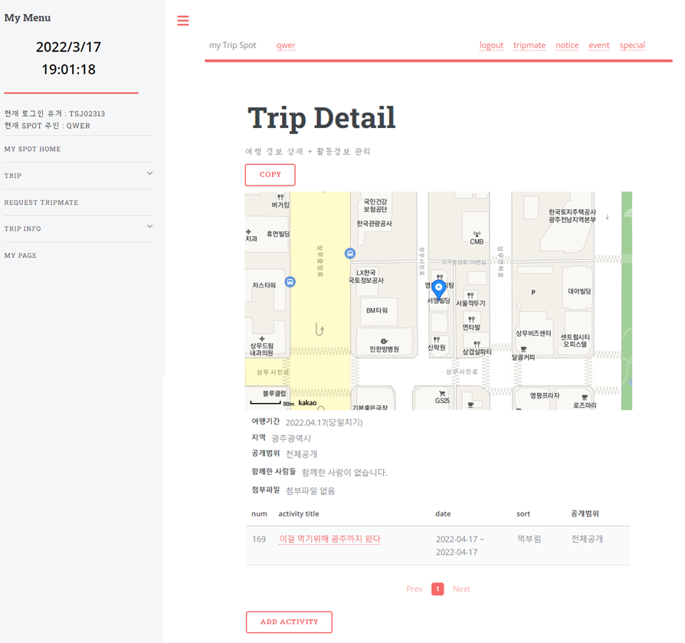
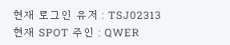
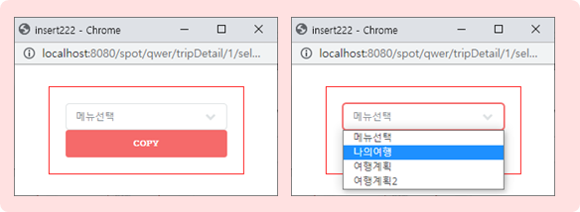
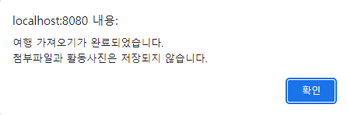
기술상세 다른 사용자가 작성한 여행 가져오기
1
다른 사용자의 여행 게시글에 접근
1
로그인 한 사용자의 ID와 현재 보고 있는 SPOT의 사용자 ID가 다른 모습
2
버튼 클릭
2
여행을 가져올 MY 메뉴 선택
선택한 MY메뉴에 여행을 복사함
3
가져오기 성공 시 알림창 출력
Notes:
앞서 각 사용자들은 본인의 여행과, 여행에서 행한 활동들을 작성할 수 있다고 설명 드렸습니다.
로그인한 회원은 다른 사용자의 SPOT HOME에 방문하여 그 사용자가 작성한 여행을 COPY해서 가져올 수 있습니다.
다른 사용자가 작성한 여행의 상세페이지에 접근하여 [copy] 버튼을 클릭하면 메뉴 선택 창이 새창으로 출력되는데, 이 때 선택한 메뉴에 해당 여행을 복사해서 가져옵니다.
가져오기 성공 시 안내창을 출력합니다.
이 때 가져온 여행 게시글은 원본 여행 게시글과 별개의 게시글이며, 가져온 사용자가 원하는대로 수정이 가능합니다.
추후 회원 여럿이서 하나의 여행을 함께 수정할 수 있는 ＇게시글 공유‘ 도 구현할 계획입니다.

Slide 27
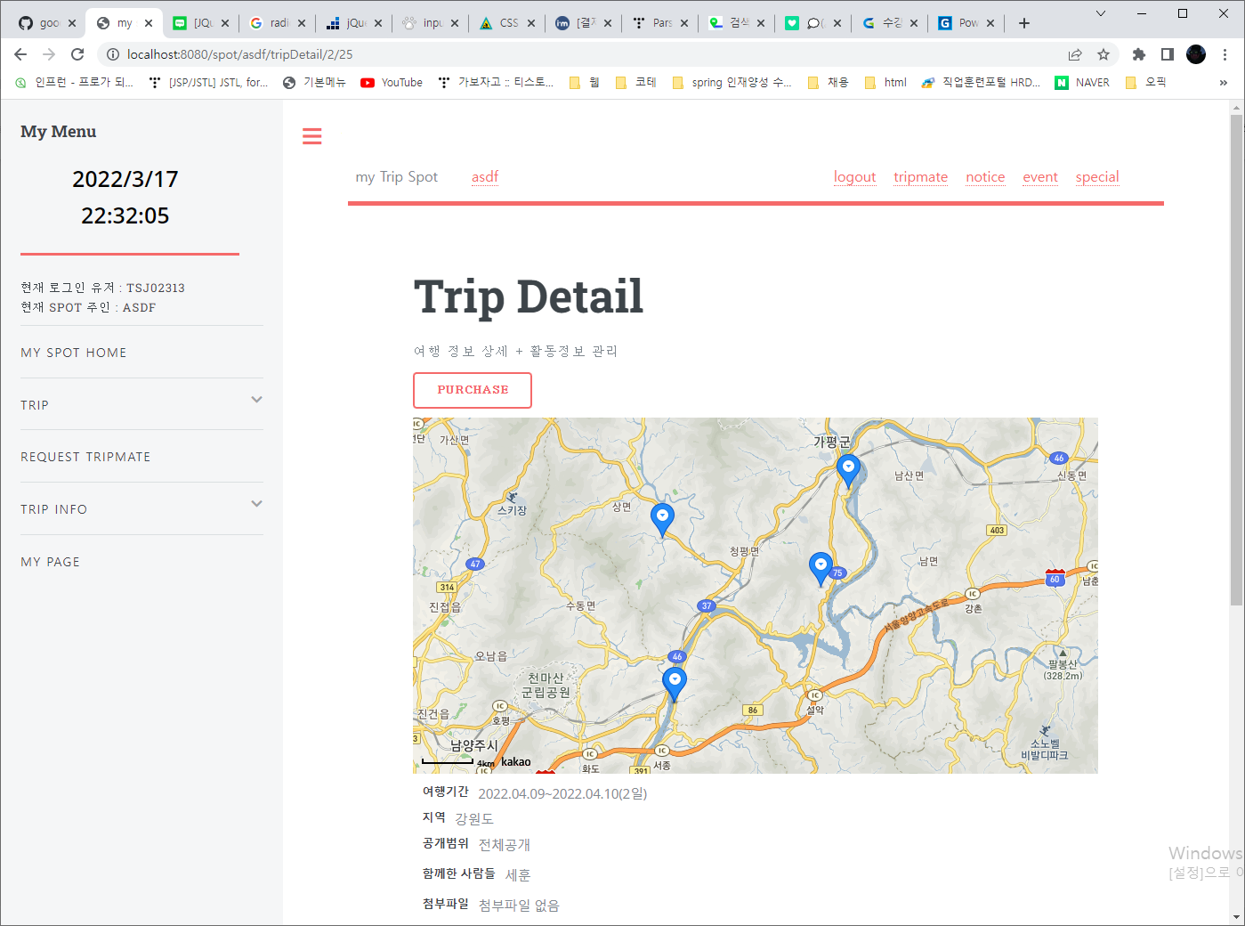
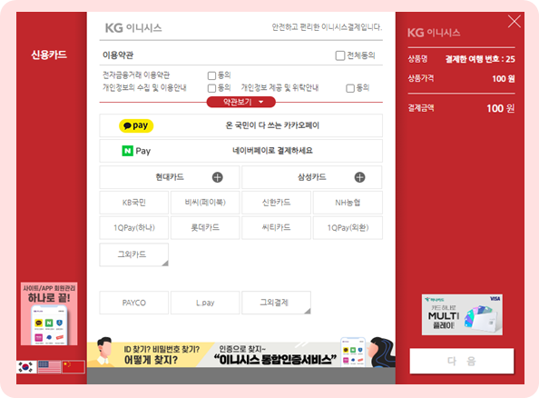
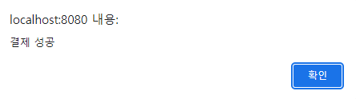
기술상세 관리자가 작성한 여행 결제하기
1
관리자의 여행 게시글에 접근
1
아임포트 실행
2
2
원하는 결제 방법으로 결제 실행
실행된 결제 내역은 DB에 저장
버튼 클릭
3
결제 완료 후 여행 가져오기 가능
여행을 복사할 MY메뉴 선택 후 가져오기 실행
한 번 결제한 여행은 제한 없이 내 여행으로 가져오기가 가능
결제 성공 시 알림창
Notes:
앞서 설명한 게시글 가져오기 기능에 결제기능을 추가했습니다.
관리자 등급을 가진 계정의 여행 게시글에 접근 후
[purchase] 버튼을 누르면
아임포트 결제창이 실행됩니다.
결제 성공 후 여행을 복사할 MY메뉴를 선택하면 가져오기가 실행됩니다. 한 번 결제한 여행은 횟수제한 없이 내 여행으로 가져오기가 가능합니다.

Slide 28
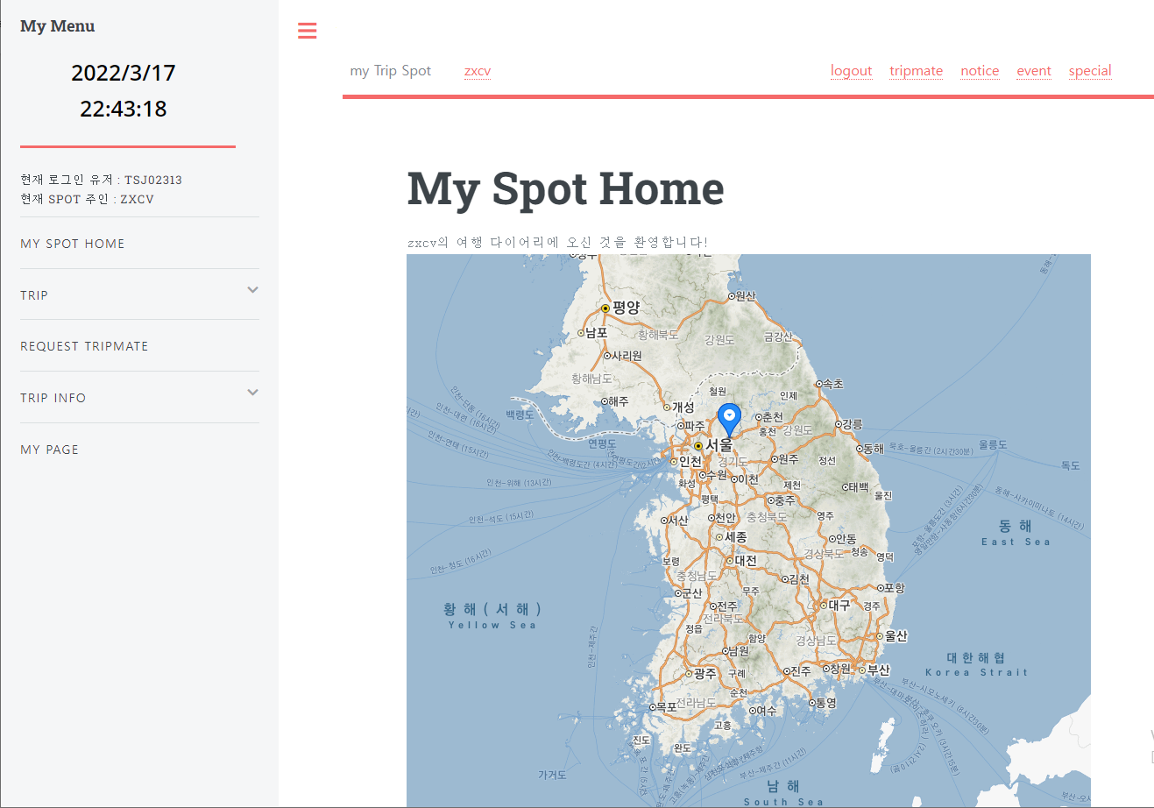
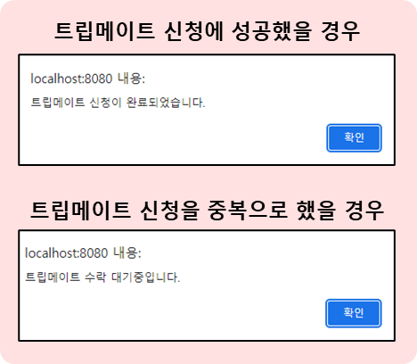
기술상세 트립메이트 신청(친구신청)
1
1
다른 사용자의 SPOT HOME에 접근
2
2
좌측 메뉴를 통해 트립메이트 신청
신청 성공 시 신청완료 알림창 출력
같은 사용자에게 트립메이트 신청을 진행할 경우 → 수락대기 알림창 출력
Notes:
다음은 트립메이트 신청입니다. 친구신청의 개념을 가지고 있습니다.
다른 사용자의 SPOT HOME에 접근하하여 좌측 사이드바에 ‘REQUEST TRIPMATE’라는 친구신청 메뉴를 클릭하면 친구신청이 완료됩니다.
신청 성공 시 신청 완료 알림창이 출력되며, 같은 사용자에게 중복으로 친구 신청을 시도할 경우 수락대기 알림창을 출력합니다.

Slide 29
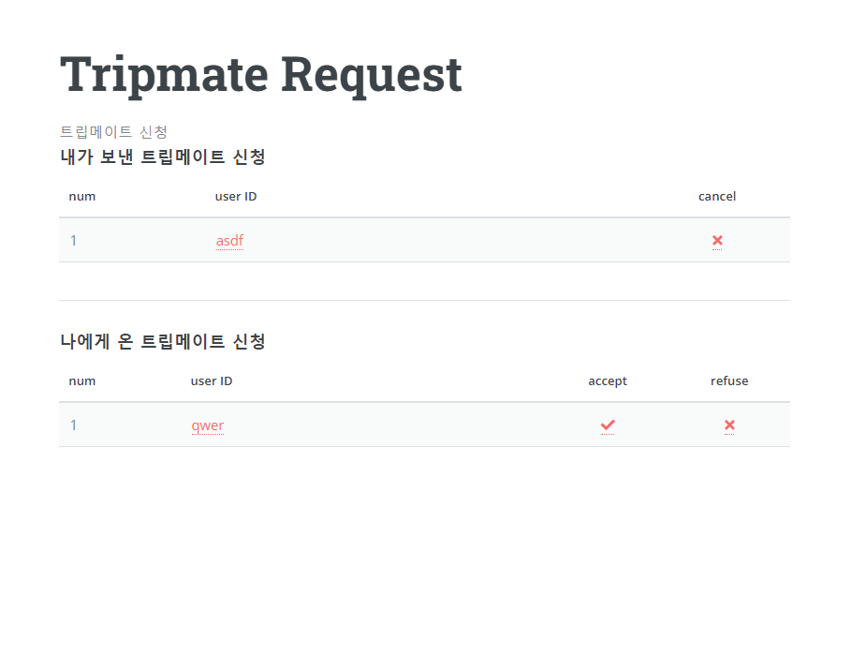
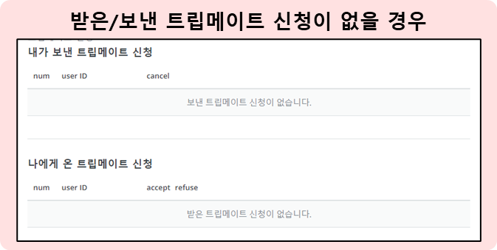
기술상세 트립메이트 신청 확인
1
1
내가 보낸 트립메이트 신청
내가 보낸 신청을 취소하기가 가능
보낸 트립메이트 신청이 없다면 ‘보낸 트립메이트 신청이 없습니다‘ 출력
2
2
내가 받은 트립메이트 신청
내가 받은 신청을 수락/거절 가능
받은 트립메이트 신청이 없다면 ‘받은 트립메이트 신청이 없습니다’ 출력
Notes:
트립메이트 신청을 보낸 내역과 신청을 받은 내역은 내 SPOT HOME – TRIPMATE- REQUEST 메뉴에서 확인할 수 있습니다.
이 페이지에서는 내가 보낸 신청을 취소할 수도 있고,
내가 받은 트립메이트 신청에 대한 수락/거절 응답을 보낼 수도 있습니다.

Slide 30
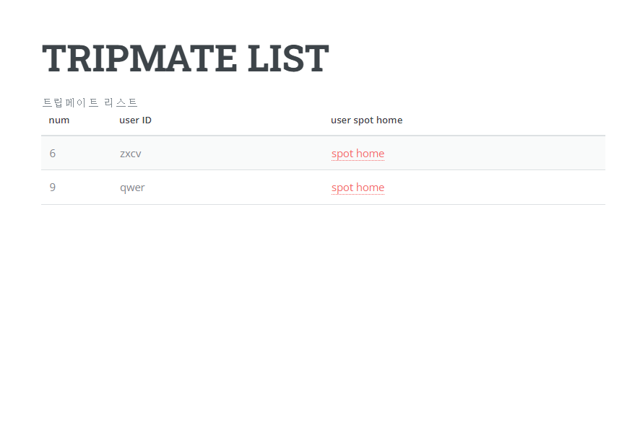
기술상세 나의 트립메이트 확인
1
1
나의 트립메이트 목록 확인
링크를 통해 트립메이트의 SPOT HOME에 접근이 가능함
Notes:
TRIPMATE LIST 메뉴에서는 나와 트립메이트 상태인 회원들의 목록을 보여줍니다.
현재 시간상 목록 보여주기 기능 밖에 구현하지 못했지만 추후 트립메이트 삭제기능을 추가할 예정입니다. – 트립메이트 삭제시 상대방의 친구목록에서도 내가 지워집니다

Slide 31
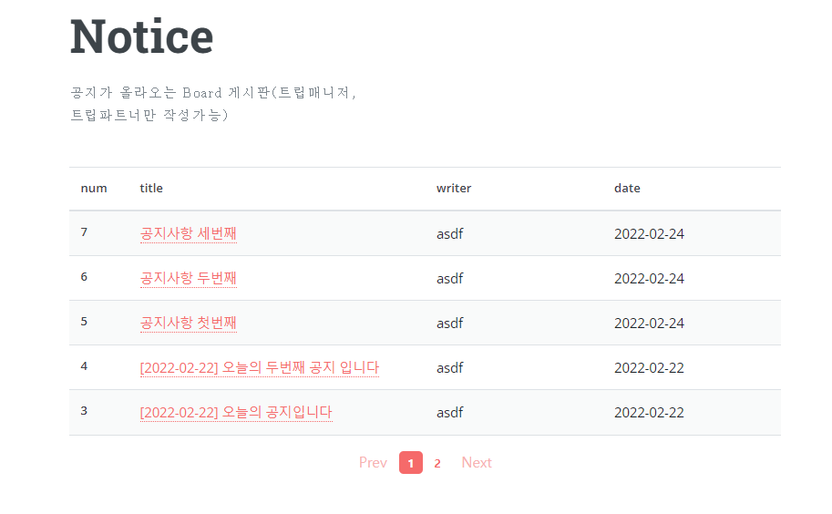
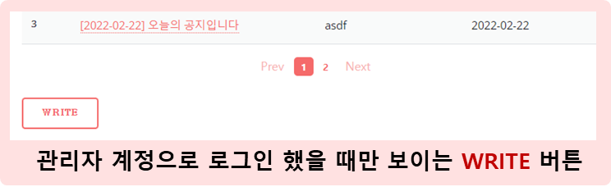
기술상세 공지사항 게시판 – Board List
1
1
공지사항 게시글 목록
2
공지사항 게시글 작성 권한
관리자 등급을 가지고 있는 회원만 공지사항 게시글 작성 가능
페이지네이션 적용 : 한 페이지에 5개씩
2
Notes:
관리자 등급을 가지고 있는 회원만 작성가능한 공지사항 페이지도 작성하였습니다.
다른 게시글 페이지들과 동일하게 한페이지에 5개씩 출력하도록 페이지네이션을 적용하였습니다.

Slide 32
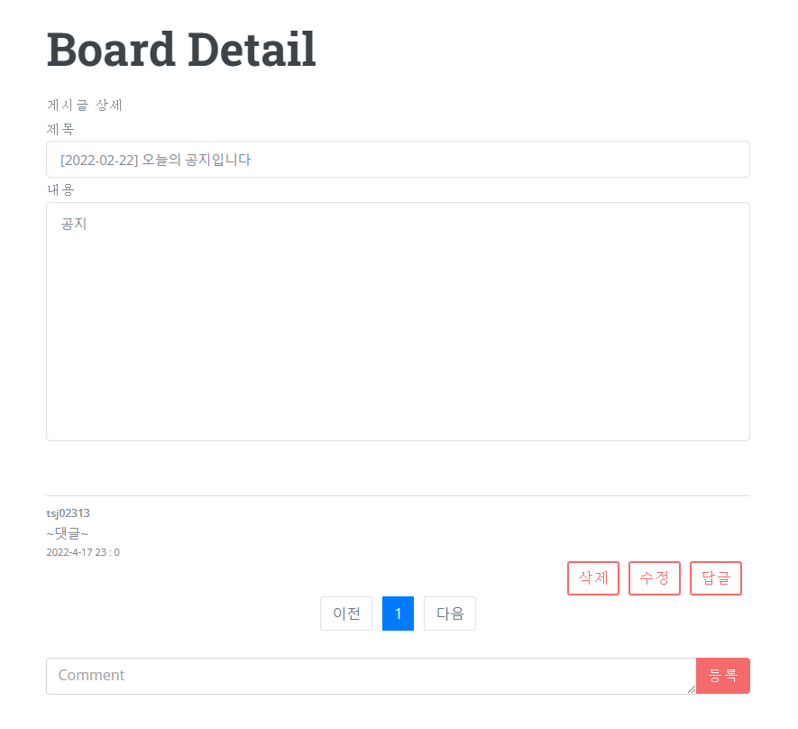
기술상세 공지사항 게시판 – Board Detail
1
게시글 댓글 기능
로그인한 회원만 작성 가능
Ajax를 사용하여 댓글 내용을 json으로 Controller에 전달
댓글 삭제/수정 기능은 해당 댓글을 작성한 회원만 실행 가능
1
Notes:
공지사항 게시글 상세페이지에서는 게시글 댓글 기능을 사용할 수 있습니다.
댓글의 삭제/수정 기능은 해당 댓글을 작성한 회원만 실행 가능하도록 구현하였습니다.

Slide 33
Thank you

